Slide 1
PROYECTO INTEGRADOR
Registros Médicos
Arturo Aguilar Santos - 210716
Justin Martin Muñoz Escorcia - 210659
Jose Angel Gomez Ortiz - 210562
8°A IDGS

Slide 2
Documentacion (Readme.md)
Este proyecto integrador se realizó con el propósito de aprender a trabajar en equipo, a utilizar diferentes tecnologías y acercarnos más a la vida laboral
El proyecto fue acerca de un hospital que tiene como meta primordial optimizar la recopilación, gestión y utilización de datos de pacientes, con el fin de mejorar la calidad de la atención médica, aumentar la eficiencia operativa y garantizar la seguridad de la información en el entorno hospitalario.
Documentación completa en: https://github.com/Arturo210716/HospitalRegistros/blob/master/Documentacion/PapuMedicos.pdf

Slide 3
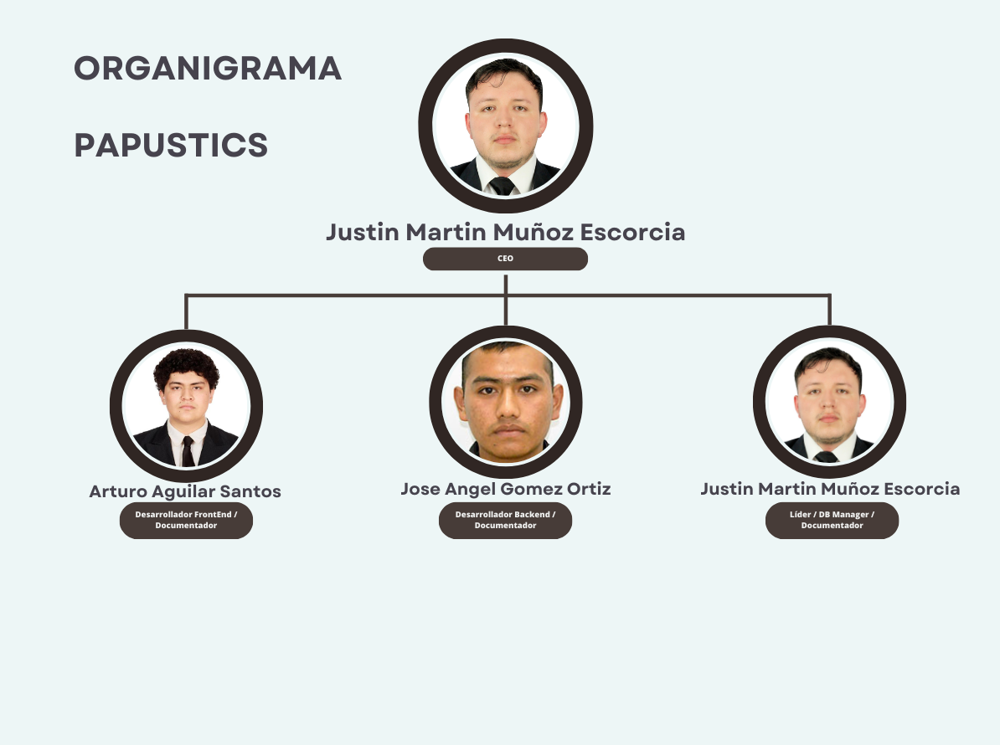
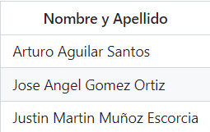
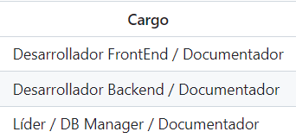
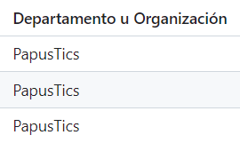
2. Plan de trabajo

Slide 4
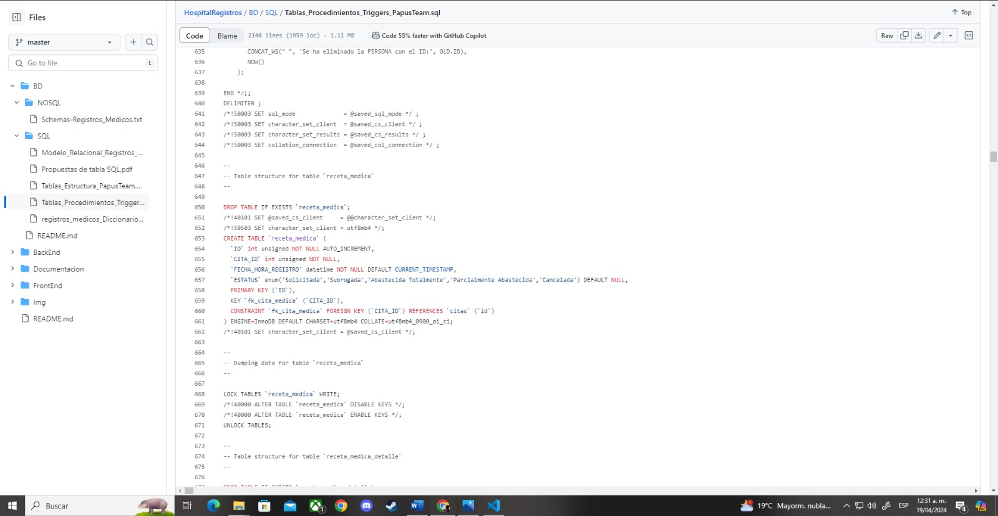
3. Base de datos SQL
En la base de datos Sql dirigida a nuestra área se trabajó con la tabla de “receta_medica” la cual guardará la fecha y hora del registro de la receta

Slide 5
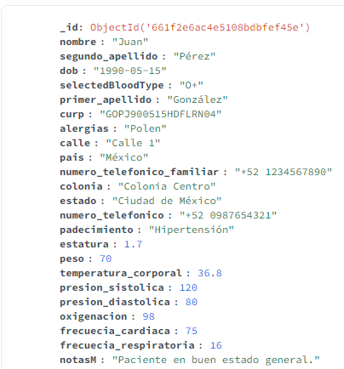
4. Bases de datos NoSQL
En la base de datos NoSql dirigida a nuestra área se trabajó con la colección para los registros médicos o historiales médicos, son datos más generales del paciente pero siguen siendo de gran importancia al registrar un historial de un paciente

Slide 6
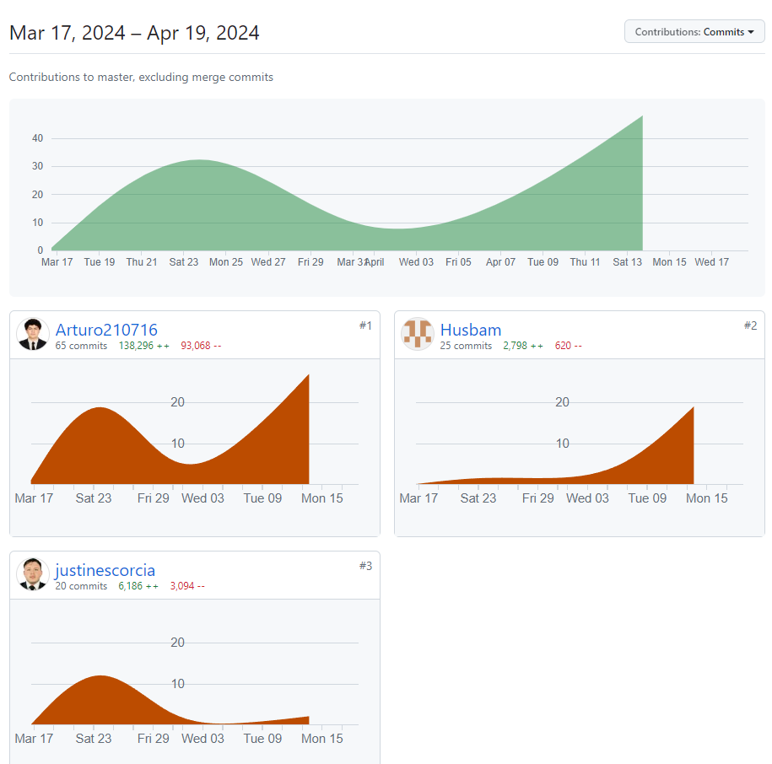
5. Desarrollo Colaborativo
En el transcurso del proyecto, cada integrante realizó suficiente commits para llegar al resultado deseado siendo partícipes de su rol en la empresa

Slide 7
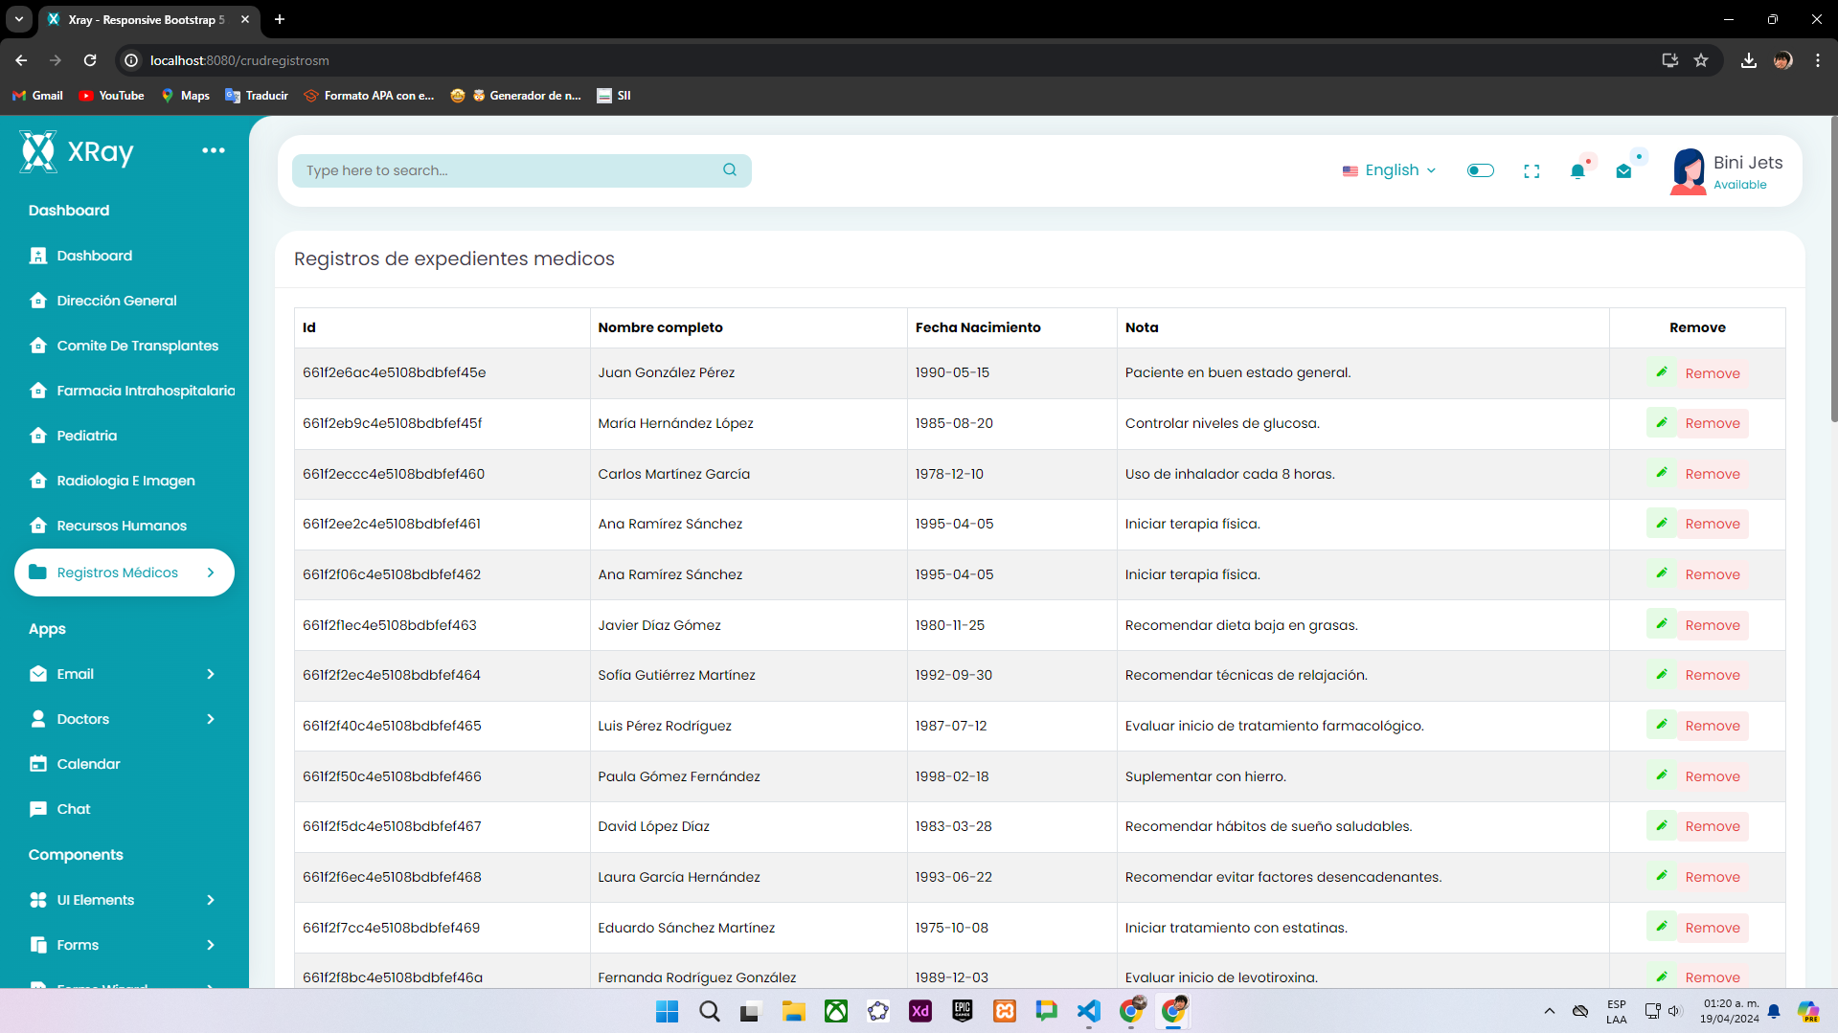
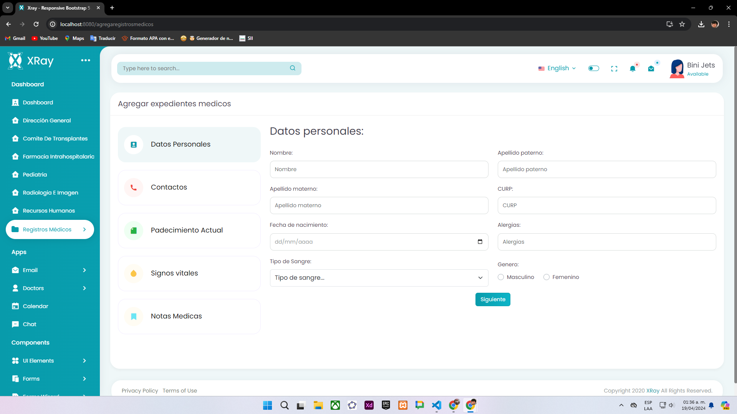
6. Sitio web (Crud)
La parte del CRUD fue elaborada exitosamente, dándonos la posibilidad de crear, leer, editar y eliminar datos, siendo en este caso los expedientes médicos de los pacientes

Slide 8

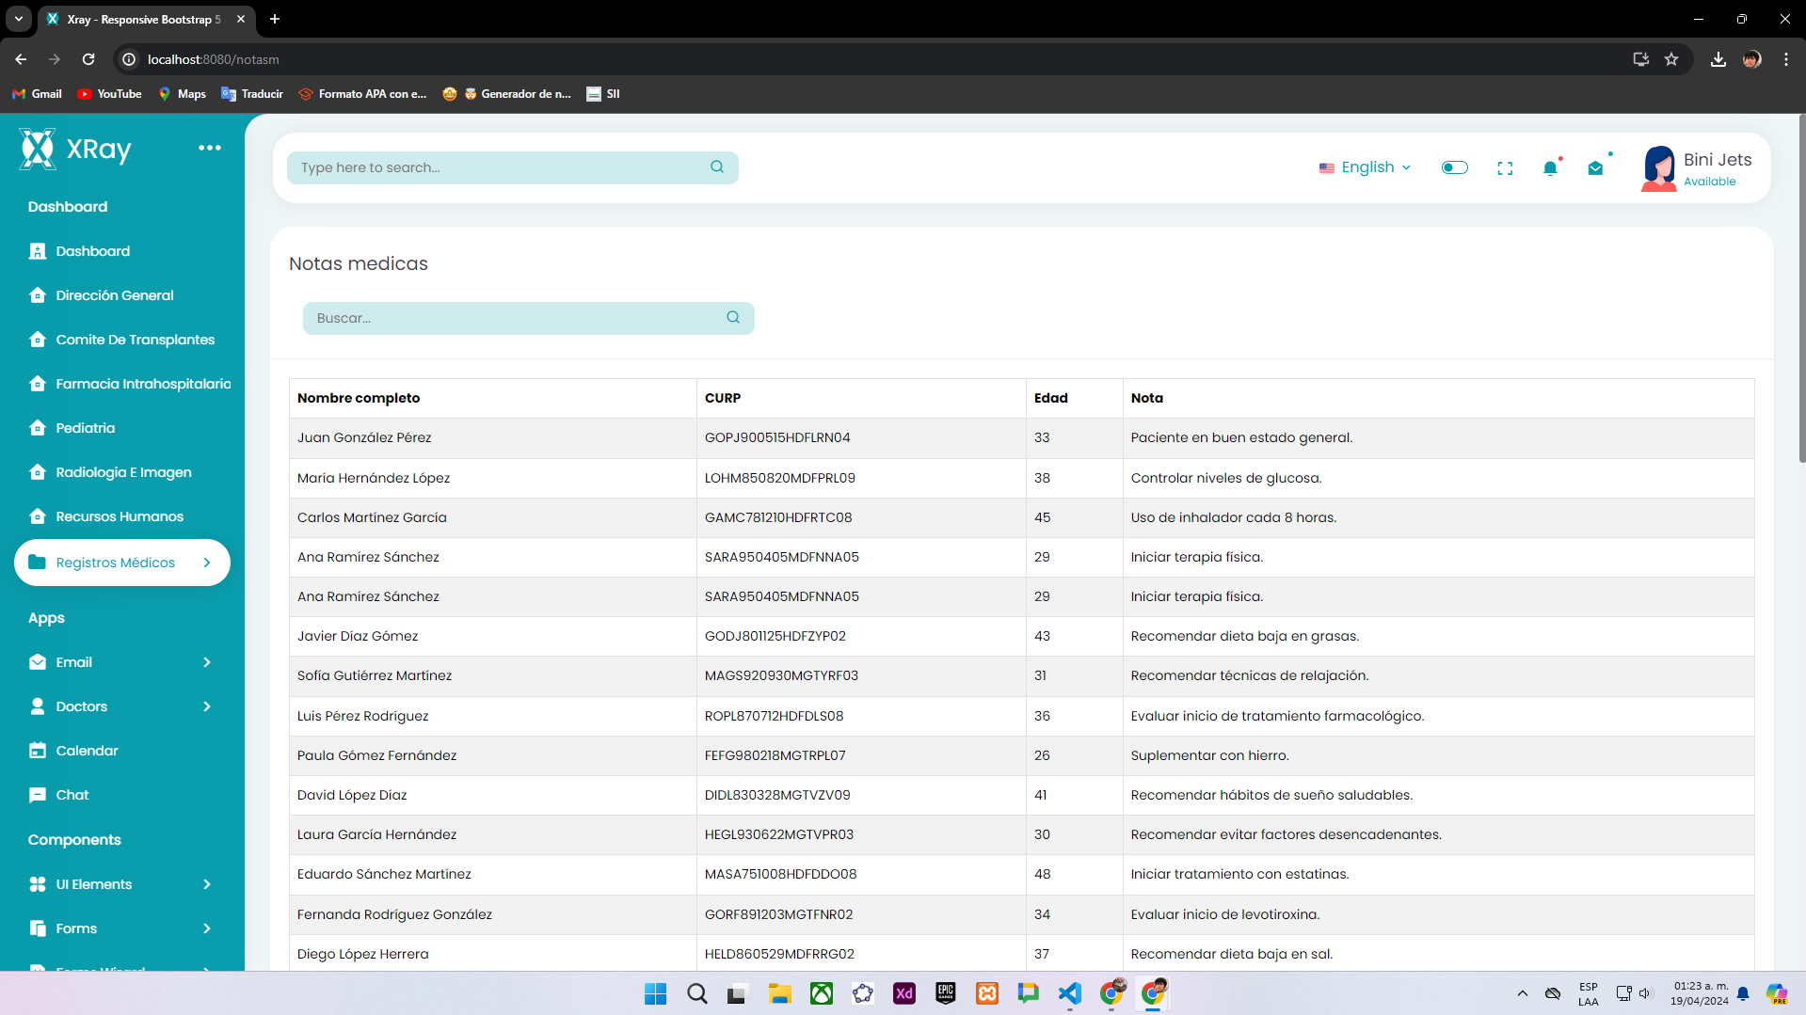
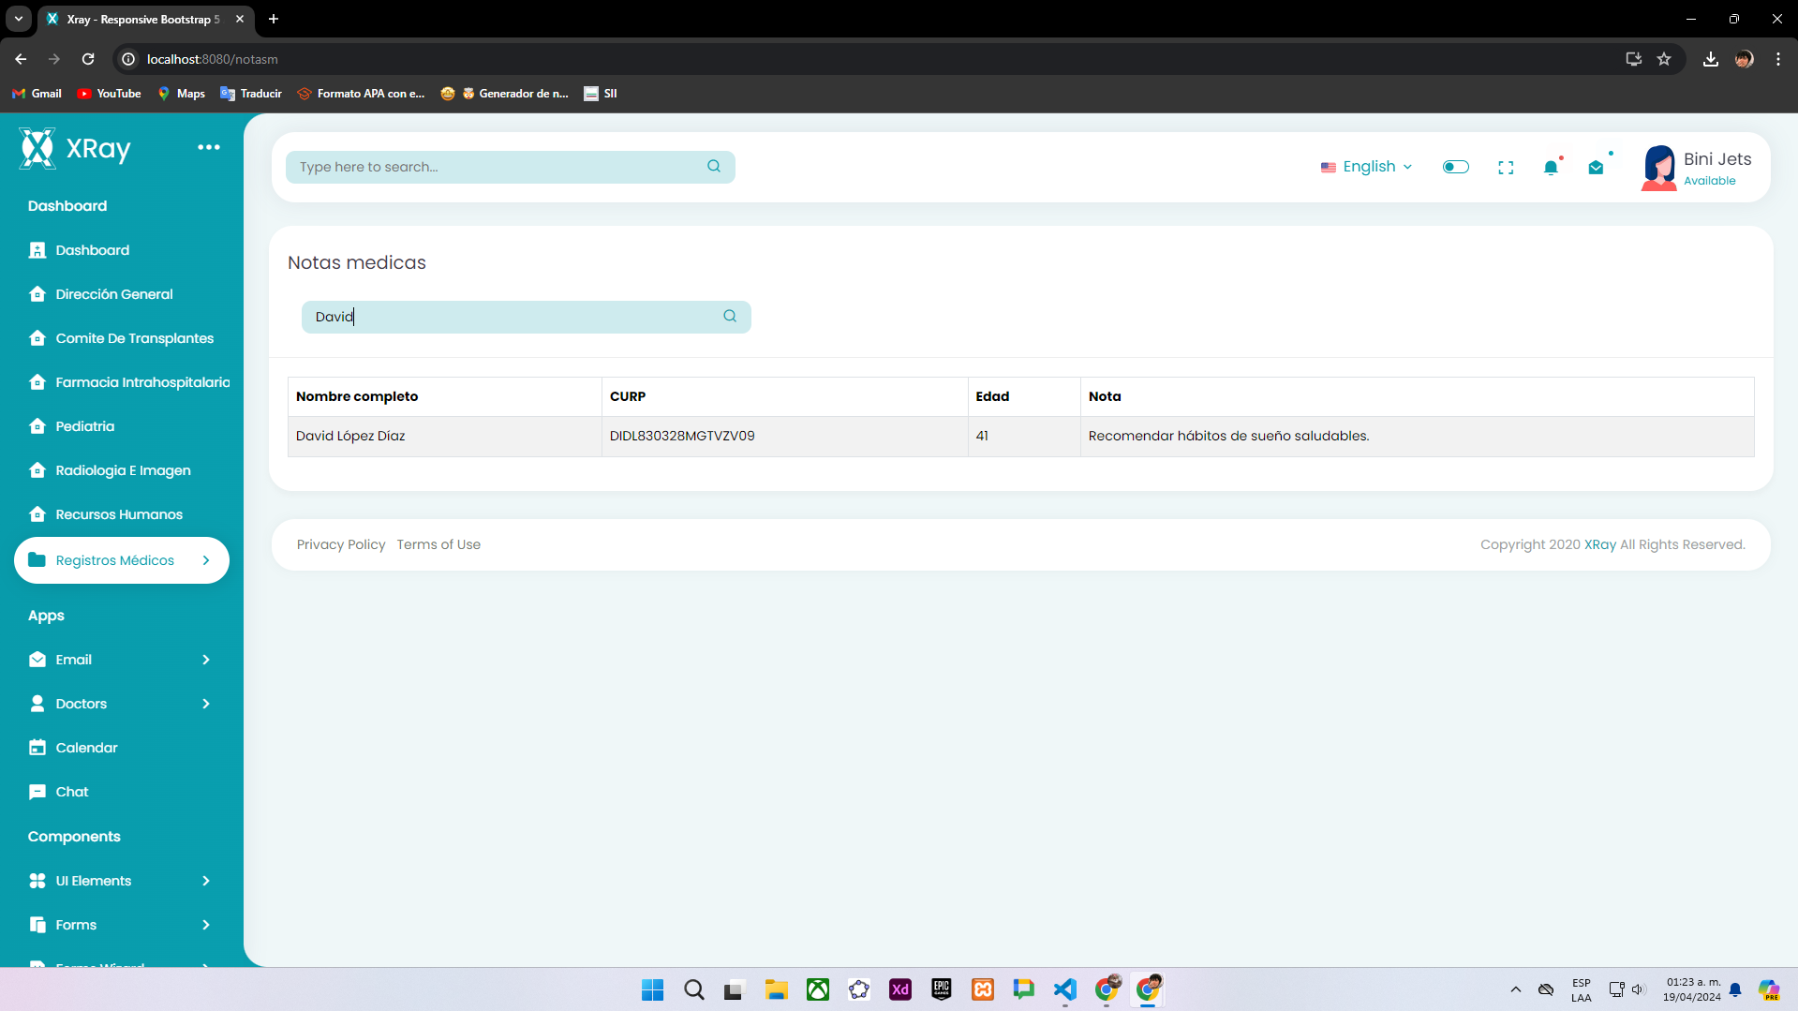
7. Sitio web (Tabla dinamica)
En la tabla dinámica propuesta para el área, fue para mostrar de forma más fácil y rápida los datos de las notas médicas o recetas que el enfermero o doctor pueda dar a un paciente e integrando una función de búsqueda por el nombre del paciente para una mauor eficiencia al ser un gran número de pacientes que pueda contener el hospital

Slide 9
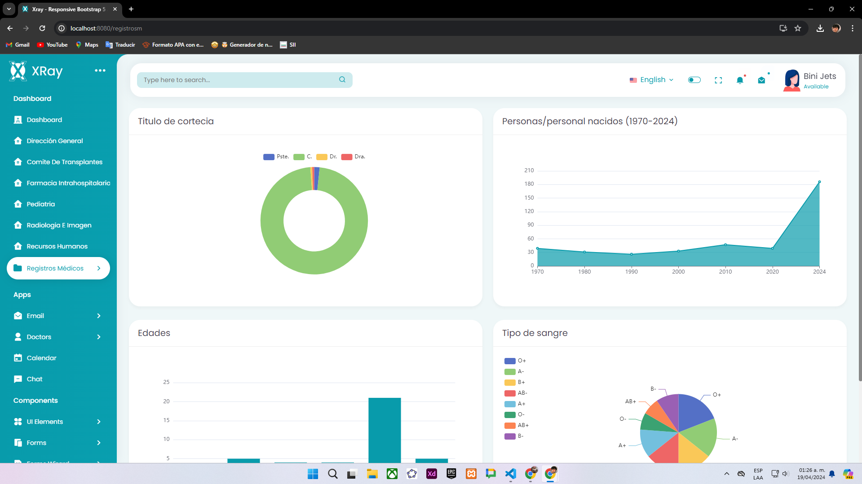
8. Sitio web (Dashboard)
En la parte de las estadísticas se eligió mostrar algunos datos relevantes relacionados al área, como siendo en el caso para las gráficas para la base de sql se utilizaron los datos de las personas como cuántas personas tienen un título por parte de su vocación y cuantas personas han nacido desde 1970 hasta 2024

Slide 10
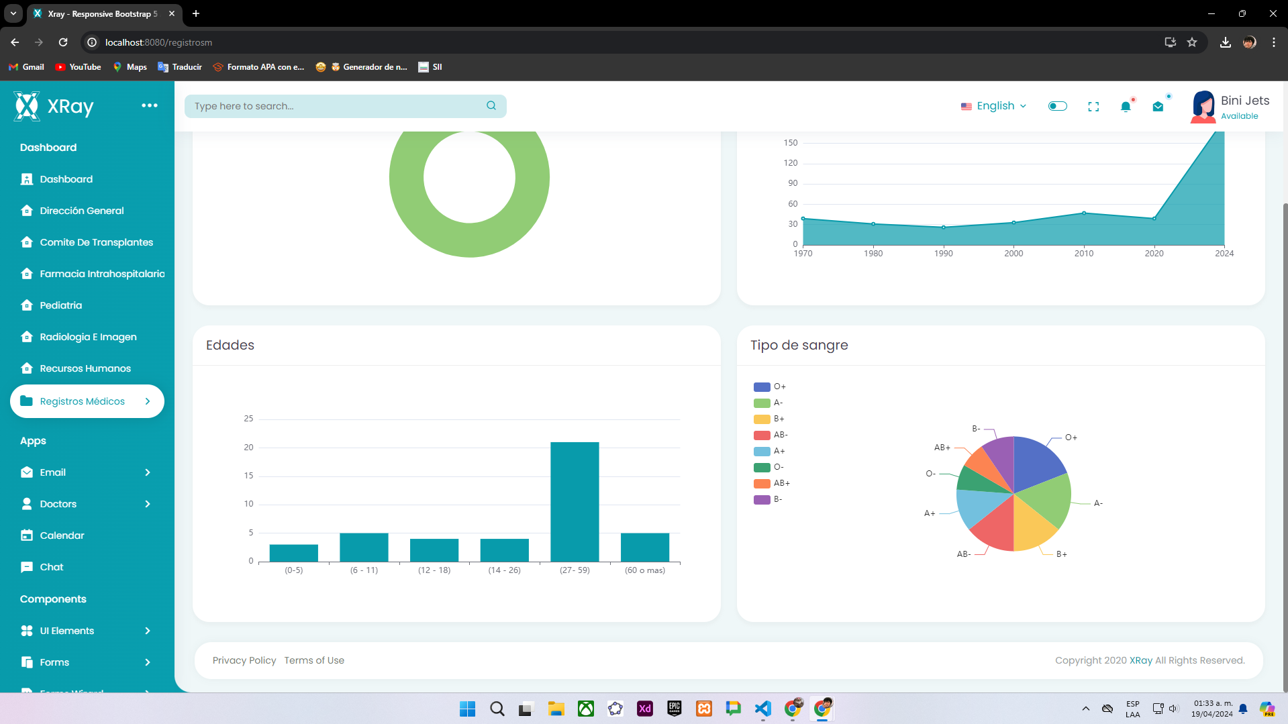
8. Sitio web (Dashboard)
En la parte de las estadísticas se eligió mostrar algunos datos relevantes relacionados al área, como siendo en el caso para las gráficas para la base de NoSql se utilizaron los datos de los registros médicos, como el tipo de sangre y el promedio de edades que tienen los pacientes

Slide 11
9. Plan de seguridad
Un plan de seguridad es muy importante para una base de datos ya que es esencial para proteger la información, cumplir con regulaciones legales, evitar pérdidas económicas y mantener la confianza y reputación de la organización
También debe tomarse en cuenta el nivel de permisos que tiene el personal del hospital ya que puede ocasionar alguna falla en el respaldo de información y que pueda comprometer la integridad del hospital
Documentación completa:
https://github.com/Arturo210716/HospitalRegistros/blob/master/Documentacion/roles%20y%20privilegios%20registrosmedicos.pdf

Slide 12
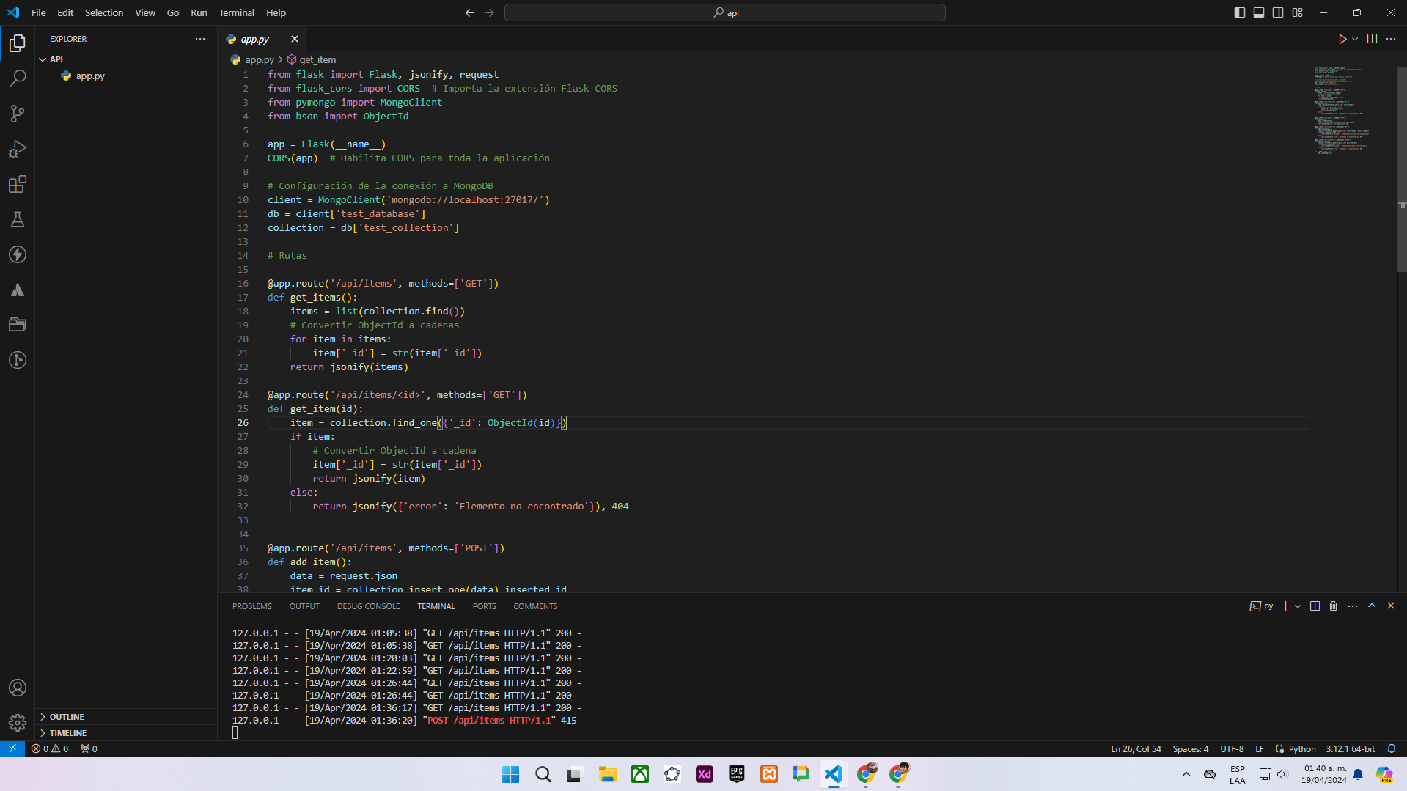
10. API
En el desarrollo del API para la conexión a MongoDB se utilizaron diferentes librerías como Flask, MongoClient, CORS para su correcta funcionalidad, es muy importante ver los pasos de instalación en:
https://github.com/Arturo210716/HospitalRegistros/tree/master/BackEnd

Slide 13
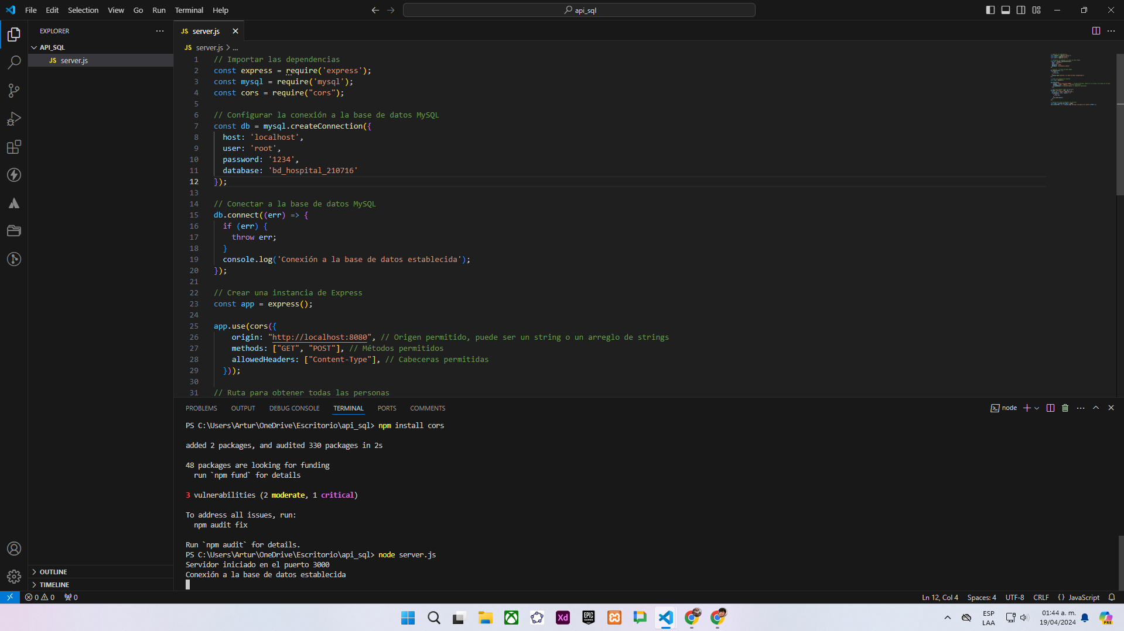
10. API
En el desarrollo del API para la conexión a MySQL se utilizaron diferentes librerías como , mysql y CORS para su correcta funcionalidad, es muy importante ver los pasos de instalación en:
https://github.com/Arturo210716/HospitalRegistros/tree/master/BackEnd

